Slide 1
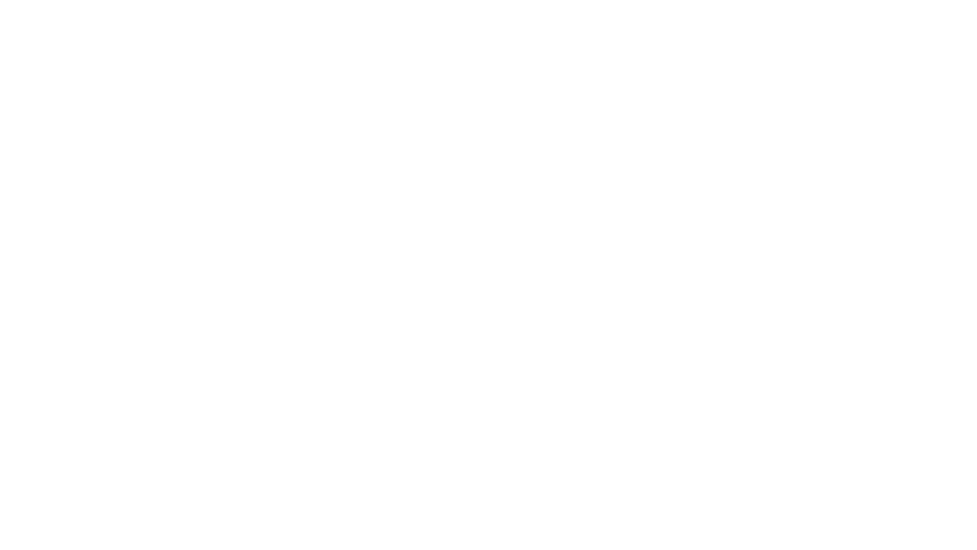
סמינר בתכנות מערכות דפנסיבי
אלון שנקלר 206280547

Slide 2
עולם הבעיה
הקדמה
Notes:
לפני שנצלול לבעיות הטכניות שעמן מתמודד הסמינר, נדבר על העולם שהוליד אותן

Slide 3
עולם הבעיה
הקדמה
השימוש במערכות מבוססות תוכנה גובר
Notes:
לקראת סוף המחצית הראשונה של המאה ה-20 נבנה המחשב הראשון אשר תמך בהרצת תוכנות מבוססות instruction set
לפי מחקר שנערך ב-2017 בארה"ב, כ-90% מהמשרות כללו עבודה עם מכשיר דיגיטלי כלשהו.

Slide 4
עולם הבעיה
הקדמה
השימוש במערכות מבוססות תוכנה גובר
מערכות תוכנה הן מורכבות
Notes:
מערכת התוכנה של אפליקציית מובייל פשוטה יחסית ייכתבו רכיבים בכ-4 שפות תכנות, ותתקיים תקשורת בין כל אותם הרכיבים השונים

Slide 5
עולם הבעיה
הקדמה
השימוש במערכות מבוססות תוכנה גובר
מערכות תוכנה הן מורכבות
מורכבות גוררת שגיאות ביישום
Notes:
לצערנו הבנת תהליכי זרימה וארכיטקטורות תוכנה היא בעיה קשה לבני אדם.
לכן, כאשר מתכנתים מנסים להביא את אותן מערכות תוכנה מחזון למציאות, המימוש הסופי מכיל שגיאות תכנוניות ולוגיות

Slide 6
עולם הבעיה
יישום פגום + זדון = ניצול
Notes:
עכשיו סוף סוף נתחיל לגעת בעולם הבעיה של עבודת הסמינר הזו.
בעקבות המימוש ה(ממש) לא מושלם של מערכת התוכנה, קיימות פרצות בחלקים מרכיביה או בתקשורת ביניהם.
את הפרצות הללו גורם בעל כוונות זדון יכול לנצל לצורך פגיעה בגוף שכתב את התוכנה, משתמשי התוכנה או לצורך רווח כלכלי.

Slide 7
עולם הבעיה
יישום פגום + זדון = ניצול
תכנות מערכות דפנסיבי
Notes:
תכנות מערכות דפנסיבי, נושא הסמינר, הוא הגישה בפיתוח מערכות תוכנה תוך מודעות לעולם הבעייתי והמסוכן שבו הולכת "לחיות" המערכת העתידית ועם היערכות למניעת ניצול זדוני.

Slide 8
עבודת הסמינר
מה בעבודה
Notes:
אחרי שהבנו את עולם הבעיה שהוליד את הצורך בגישת תכנות המערכות הדפנסיבי, נסקור את עבודת הסמינר עצמה

Slide 9
עבודת הסמינר
מה בעבודה
סקירת מערכת לדוגמה והאיומים הנשקפים לה
Notes:
לאורך העבודה תלווה אותנו מערכת תוכנה במודל שרת לקוח ואנו נסקור את האיומים הנשקפים לה מגורמים זדוניים ונציע התמודדויות לאיומים המוצגים

Slide 10
עבודת הסמינר
מה בעבודה
סקירת מערכת לדוגמה והאיומים הנשקפים לה
פירוט מרכיבי המערכת והסכנות שמגיעות עימם
בחינה של פרצות ואיומים הטבועים בכל מערכת תוכנה מורכבת
Notes:
חלק מהפרצות במערכות התוכנה מגיעות לא מאף רכיב במערכת, אלא מהתקשורת בין הרכיבים ובסביבות בהן רצה המערכת.
גם פרצות אלה יש לקחת בחשבון בזמן תכנון ותכנות המערכת.

Slide 11
עבודת הסמינר
מה בעבודה
סקירת מערכת לדוגמה והאיומים הנשקפים לה
פירוט מרכיבי המערכת והסכנות שמגיעות עימם
בחינה של פרצות ואיומים הטבועים בכל מערכת תוכנה מורכבת
מימוש בסיסי של מערכת זו תוך יישום מסקנות מכל פרק
Notes:
לבסוף, אחרי עבודת המחקר התיאורטי, נכתב מימוש של מערכת בעלת הרכיבים המתוארים בעבודה.
במימוש המערכת יושמו הגנות מפני פרצות מכל אחד מפרקי הסמינר.

Slide 12
חלק א' – צד לקוח בשפת C++
Notes:
לבסוף, אחרי עבודת המחקר התיאורטי, נכתב מימוש של מערכת בעלת הרכיבים המתוארים בעבודה.
במימוש המערכת יושמו הגנות מפני פרצות מכל אחד מפרקי הסמינר.

